Slide 1
NLPにおけるAttention ～Seq2Seq から BERTまで～
Takuya Ono, Mori Lab.

Slide 2
はじめに
この発表は以下の3論文をまとめたものです “Neural Machine Translation by jointly learning to align and translate” “Attention Is All You Need” “BERT: Pre-training of Deep Bidirectional Transformers for Language Understanding”
深層学習によるNLPで近年重要な”Attention”について その起源および発展を振り返ります．

Slide 3
Outline
“Neural Machine Translation by jointly learning to align and translate”
・LSTMによる翻訳モデル
・Attention + RNNs
“Attention Is All You Need”
・RNNのAttentionによる置換
・Attention再考
・Self-AttentionとTransformer
“BERT: Pre-training of Deep Bidirectional Transformers for Language Understanding”
・事前学習：Masked LMとNext Sentence Prediction
・BERTの性能
Notes:
Seq2SeqでAttentionという概念が初めて出てきた．
現在のAttentionとは少し違う，その時のAttentionがどのようなものだったか．
2017年のAttention Is All You NeedはSeq2SeqでAttentionが発明されたときから2年弱経っている．
それまでにAttentionがどのような遷移をたどってきたのか．
最後にNLPの汎用的な事前学習モデルであるBERTについて話す．

Slide 4
Seq2Seq
2つのLSTMからなる翻訳モデル ・・・LSTMはRNNの一種
Output
私は学生です
LSTM
Encoder
LSTM
Decoder
Input
I am a student

Slide 5
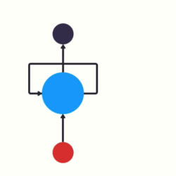
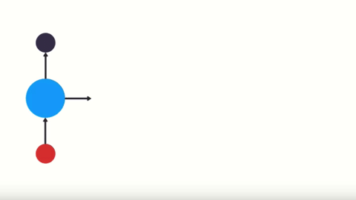
RNN（LSTM）について
RNNはループ構造を持ち，１つ前の出力を入力として使える．
深層学習で時系列データを扱うときによく使う
RNN
RNNの時系列展開
https://towardsdatascience.com/illustrated-guide-to-recurrent-neural-networks-79e5eb8049c9

Slide 6
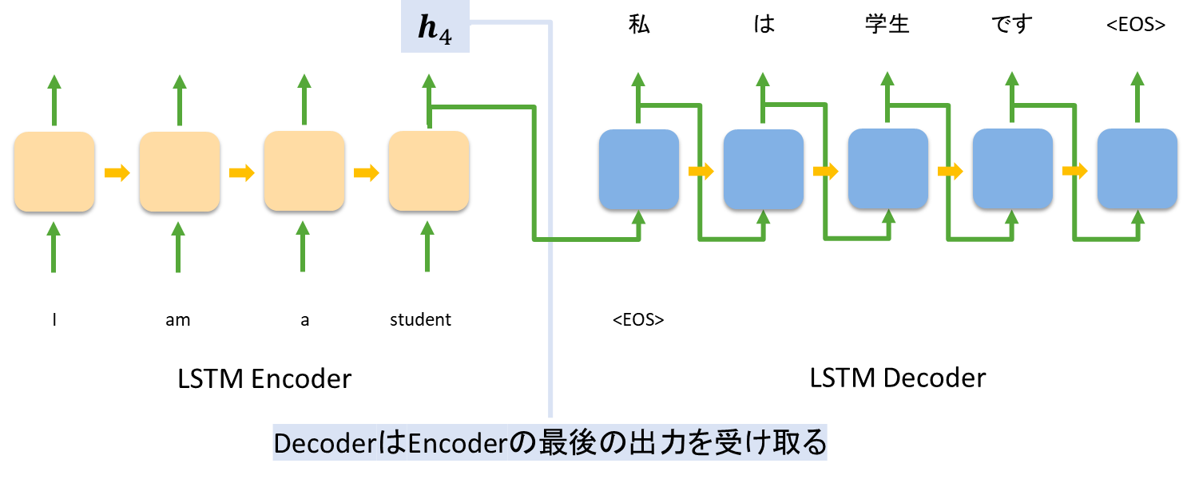
時系列でみるSeq2Seqの動作内容
時刻
1
2
3
4
5
6
7
8
9

Slide 7
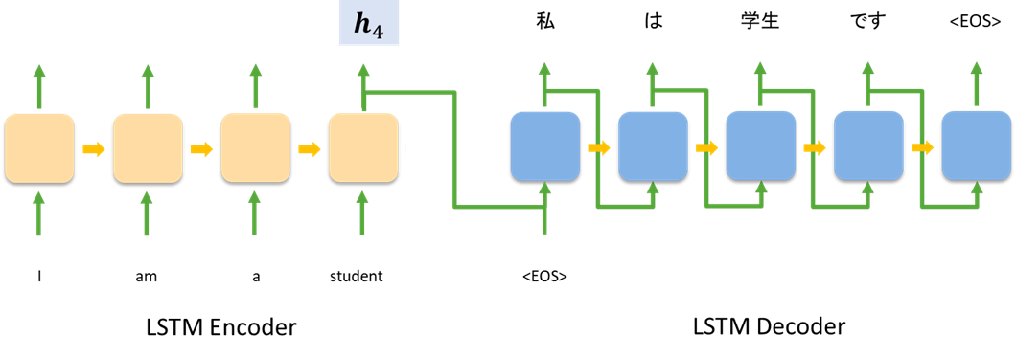
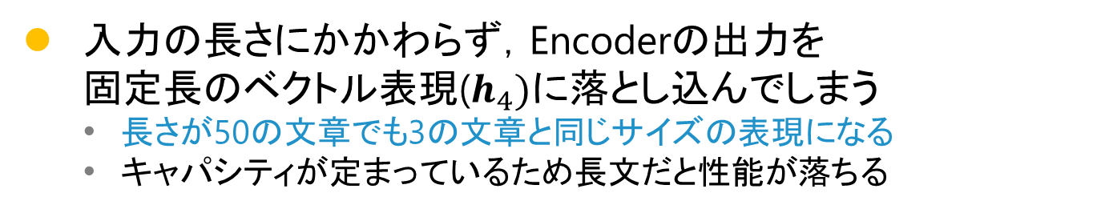
Seq2Seqの問題点
入力の長さにかかわらず，Encoderの出力を 固定長のベクトル表現($h_{4})$に落とし込んでしまう
長さが50の文章でも3の文章と同じサイズの表現になる
キャパシティが定まっているため長文だと性能が落ちる
→ 文章の長さに応じた表現変換システムが欲しい

Slide 8
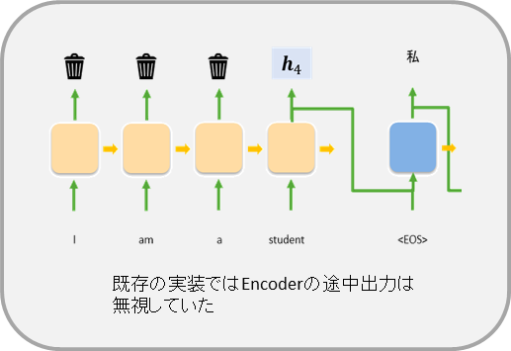
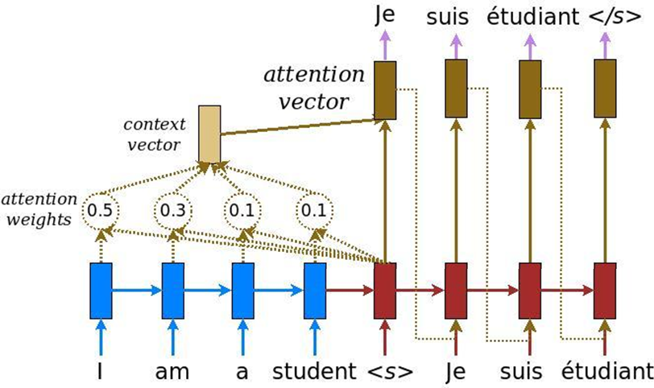
Attentionの発明
Attention in RNNs （初出：” Neural Machine Translation by jointly learning to align and translate”）
RNNの全時刻の出力を用いる モジュールを追加．
時系列の中から重要そうな情報を選ぶことができる
引用（一部改）github/tensorflow/tensorflow/blob/master/
tensorflow/contrib/eager/python/examples/nmt_with_attention
<余談>このNNモデルによって2016年10月頃にGoogle翻訳の性能が飛躍的に上がった

Slide 9
Seq2Seqのまとめ
単純なLSTMによる翻訳モデルをみた
そこそこの性能
文章の長さには対応できていなかった
Attention in RNNs
初期のAttentionはRNNと併用されていた
Attention Weightを用いて重み付き和を計算するシステムは 可変長入力に対応する重要な技術

Slide 10
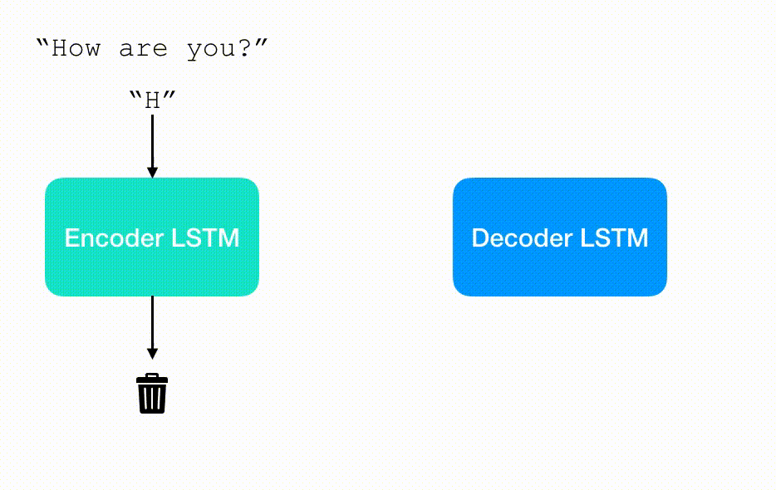
RNNからAttentionへ
そもそもRNNいらないのでは？
Sequenceを読み込ませるので計算が遅い
長い文章だと計算がうまくいかない（勾配消失or勾配爆発が理由）
RNNをAttentionで置き換えよう
Transformerの提案 ”Attention Is All You Need”
https://nextjournal.com/gkoehler/
machine-translation-seq2seq-cpu

Slide 11
論文 “Attention Is All You Need”
著者/所属機関
Ashish Vaswani, Noam Shazeer, Niki Parmar, Jakob Uszkoreit, Llion Jones, Aidan N. Gomez, Lukasz Kaiser, Illia Polosukhin
Google Brain, Google Research, University of Toronto
一言で言うと
Encoder-DecoderモデルのRNNをAttentionで 置き換えたモデル，”Transformer”を提案． 短い訓練時間でありながら多くのタスクでSoTA．

Slide 12
再掲 Seq2Seq
EncodeとDecoder
EncoderとDecoderの橋渡しだけではなく， EncoderとDecoder自身もAttentionで置き換える

Slide 13
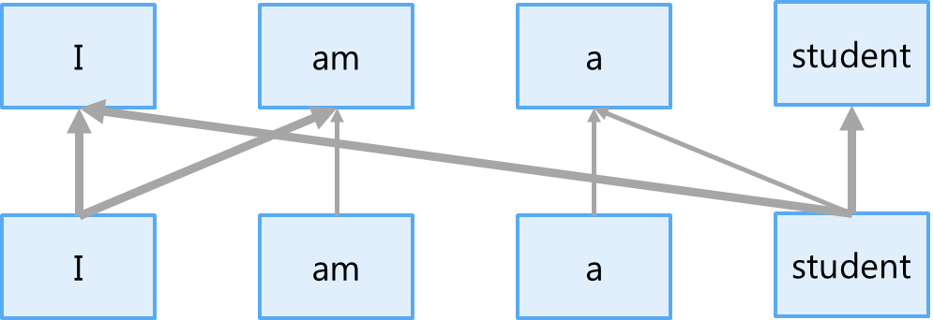
RNNに代わる手法：Self-Attention
RNNの文章処理 文章”I am a student”について “I”→”am”→”a”→”student”と順番に読み込ませることで， RNNの内部状態を遷移させ， ”文章中の単語”という表現を獲得してきた．
自身の入力に注意を向けるSelf-Attention
文章の単語関係を単語のベクトル表現に埋め込んでしまう

Slide 14
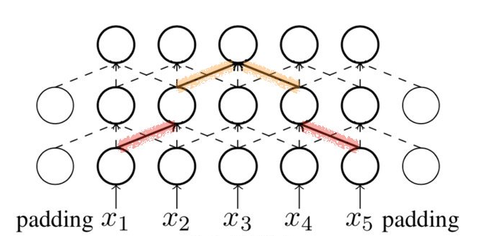
自然言語処理におけるCNN
畳み込みを使って文章中の単語関係を考慮したEmbedding表現が得られる
（ある種のSelf-Attentionになっている）
問題点
・可変長の入力に対応できない （畳み込みのカーネルサイズは固定 e.g. 3, 5）
・文脈を見ずに重みを決定している

Slide 15
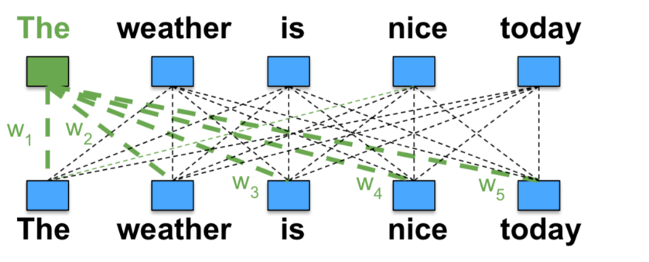
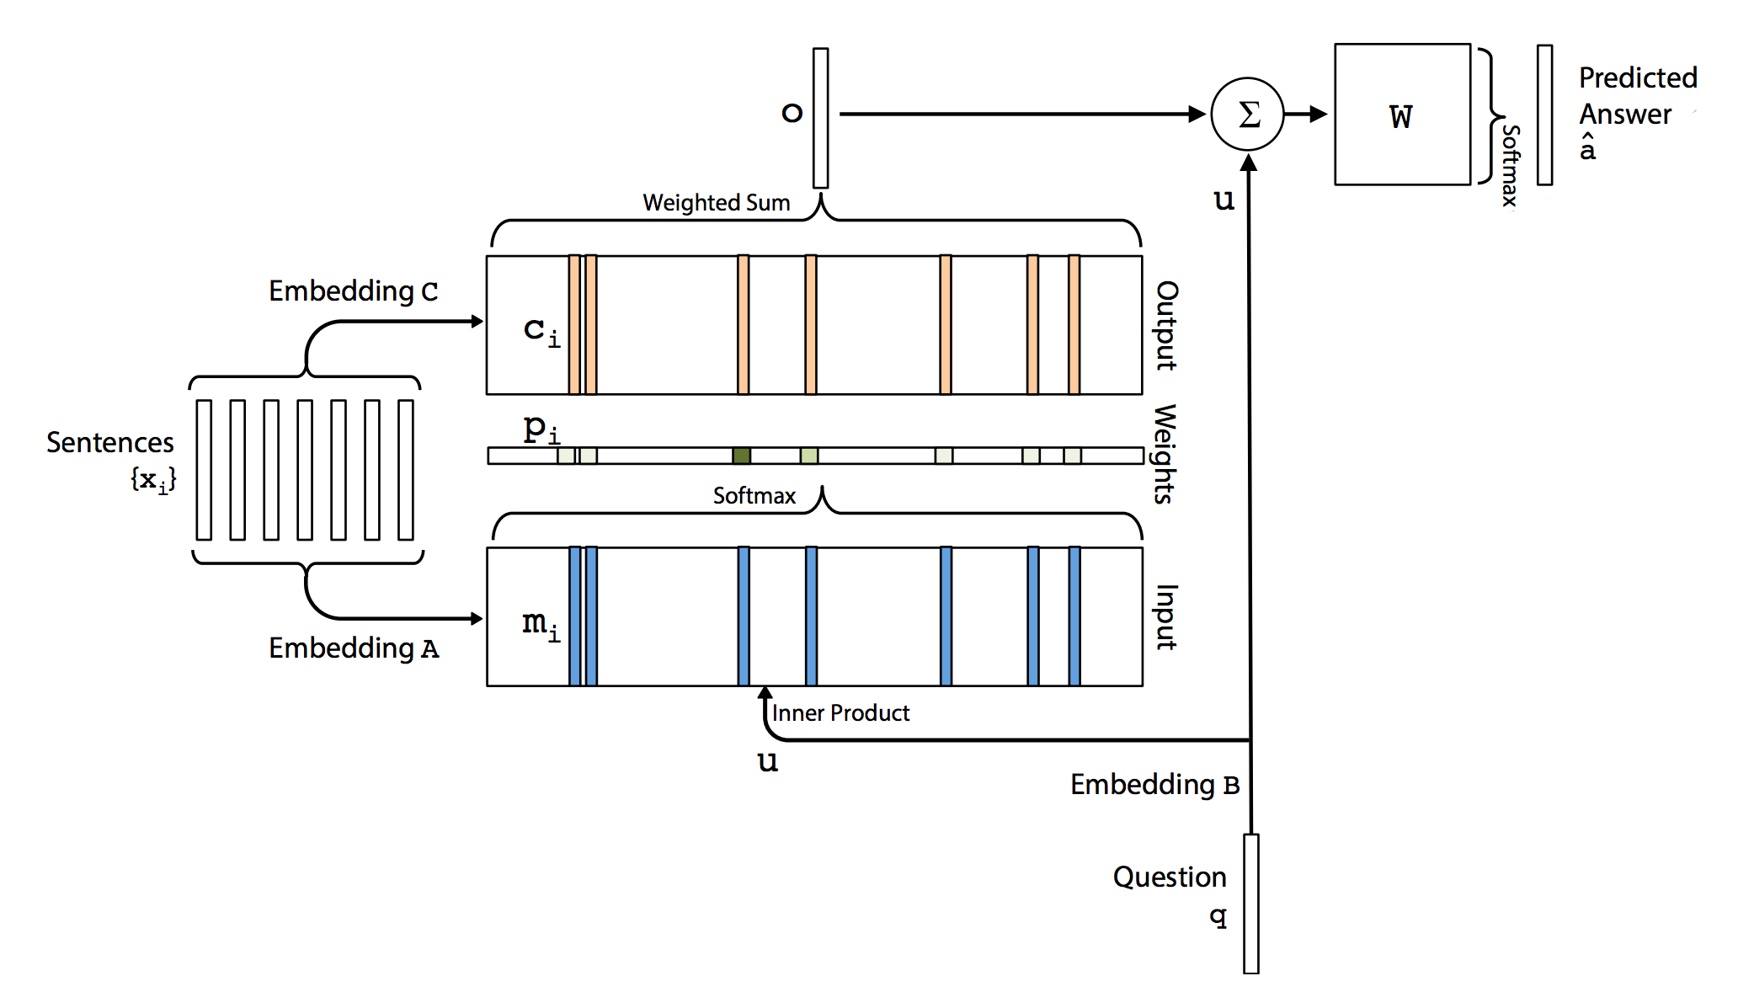
Attention再考
モチベーション
可変長の入力に対応しつつ， 文脈を考慮したEmbedding表現への 変換をする方法を知りたい
入力の単語表現の重み付き和をとる アプローチを一旦忘れ，Attentionを より抽象化して考えてみる
“メモリ”という概念の登場
“End-to-End Memory Networks”という論文で， 入力文に対応した，過去の記録を取ってくる ネットワークが提案されていた
後続の研究でメモリからAttention機構で 情報を引き出すことの有効性が示される （Miller, 2016,” Key-Value Memory Networks for Directly Reading Documents”）
http://fuyw.top/NLP_02_QANet/
メモリネットワークの構成

Slide 16
メモリを対象とするAttention
以下の単純なQuestion Answeringについて考える 例） Q. 好きな動物は？ → A. インコが好き
このタスクは，以下のプロセスで成り立つ 「好きな動物は？」 ↓ 発話者の過去の記録から，好きな動物に関する言及をみる ↓ 「インコが好き」との発言があったので，それを答えにする
Attentionの抽象化
先述のSelf-Attentionとまとめて，入力に関連した情報を 重み付きで取ってくる操作のことをすべてAttentionと呼ぶことにする
メモリに対するAttention

Slide 17
Attentionとメモリ
単語は長さ４の埋め込み表現とする （e.g. “インコ”=$[−0.02, −0.16, 0.12, −0.10]$）
好き
インコ
な
Input
が
Memory
動物
好き
は
３×４の行列
４×４の行列

Slide 18
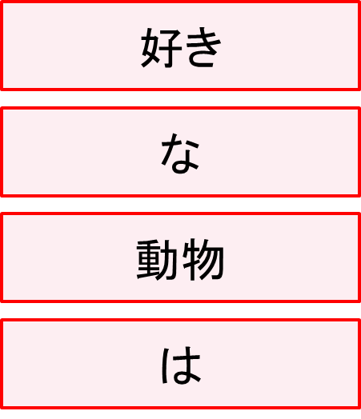
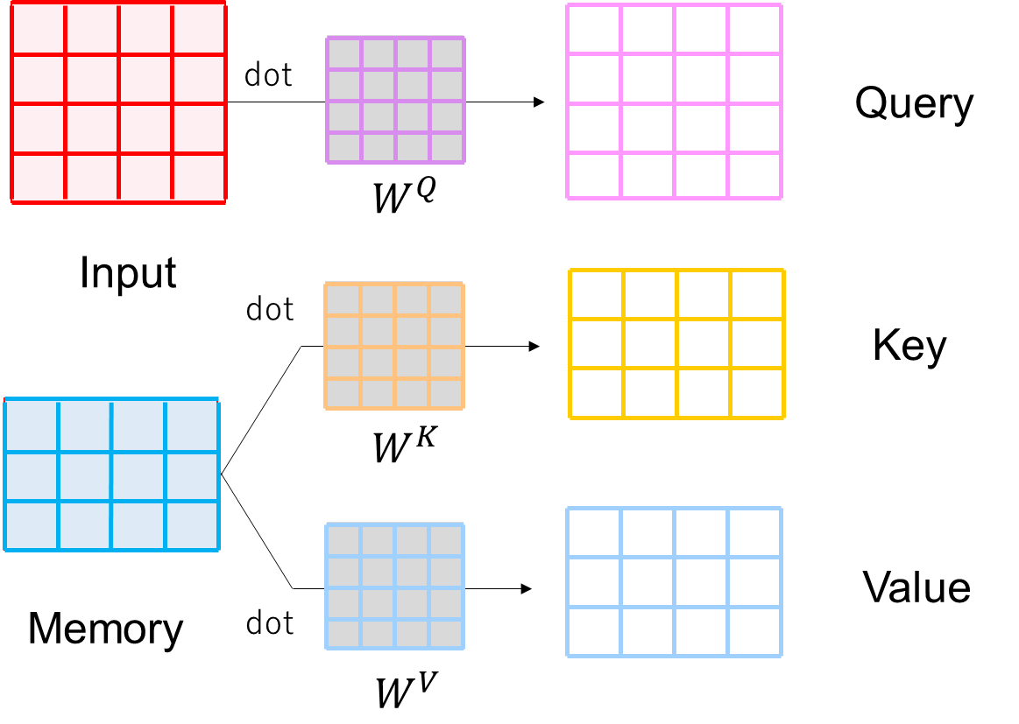
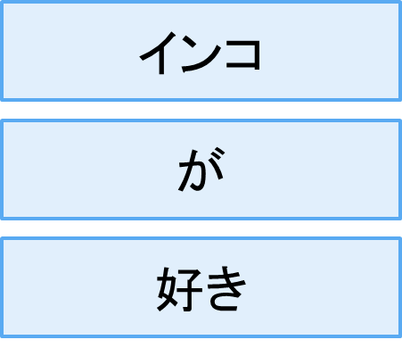
Attentionとメモリ
行列演算によってMemoryからKeyとValueをつくる
=
=

Slide 19
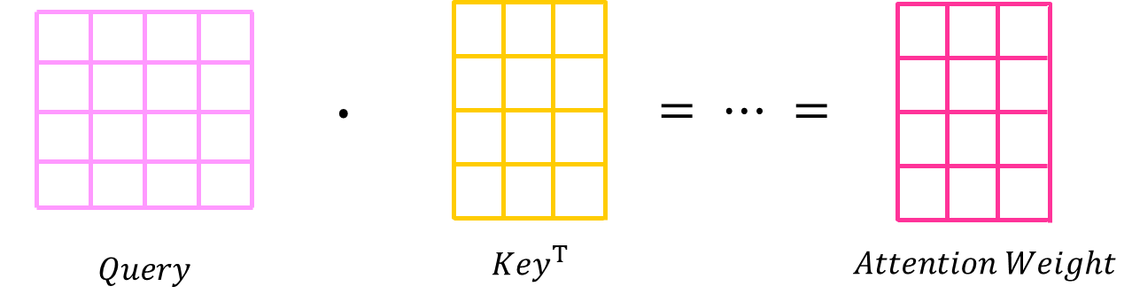
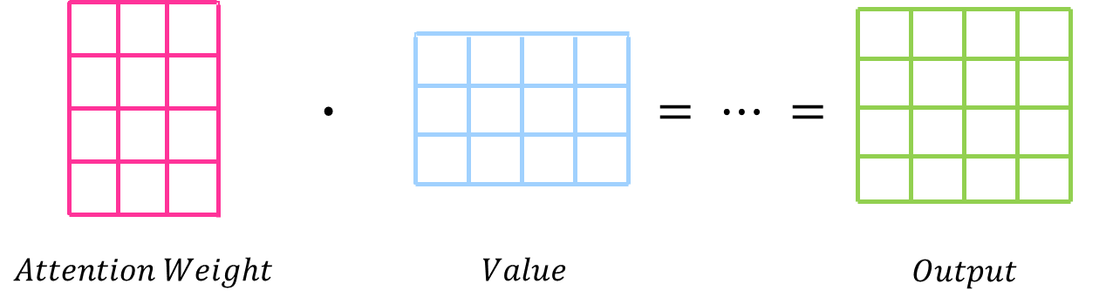
Attentionとメモリ
QueryとKeyの積を取る・・・入力とメモリの関連度を計算
Attention WeightとValueの積を取る・・・重みに従って値を取得
※左図はsoftmaxを 省略している
※左図は一層dense layerを省略している

Slide 20
Attentionとメモリ
計算結果の例（インコ）
好き
インコ
が
好き
0.3×
+0.05×
+0.65×
な
インコ
が
好き
0.3×
+ 0.4×
+ 0.3×
動物
インコ
が
好き
0.7×
+0.05×
+0.25×
は
インコ
が
好き
0.3×
+ 0.4×
+ 0.3×

Slide 21
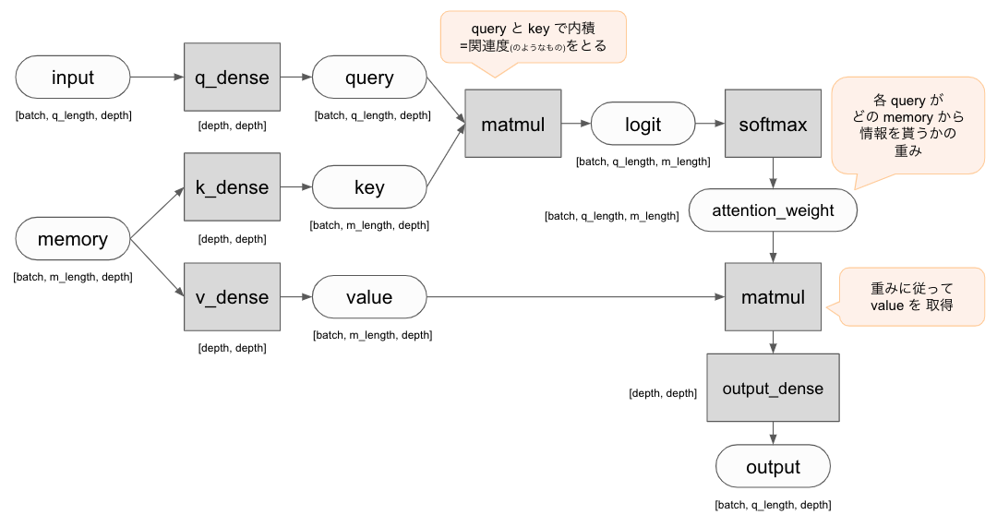
Attentionとメモリ
計算の全体像
https://qiita.com/halhorn/items/c91497522be27bde17ce

Slide 22
Attentionとメモリ
Attention = 辞書機能
入力に対応した重みづけでメモリから値をとってくる
メモリとはそもそも何？
「入力に従い，関連した情報を出力するオブジェクト」
例）文書記録，Question AnsweringにおけるQ文，翻訳モデルにおける原文
Key-Valueペアに分ける理由は？
Keyに従ってValueを引き出すという操作によって， 記憶の読み出しがスムーズになる
KeyとValueを独立に作成することで，Key-Value間の変換が 非自明になり，表現力が高くなる
Self-AttentionとTarget-Source Attention
メモリーとして自分自身を使うものをSelf-Attention， それ以外をTarget-Source Attentionという
Self-AttentionはRNNの代用として使える

Slide 23
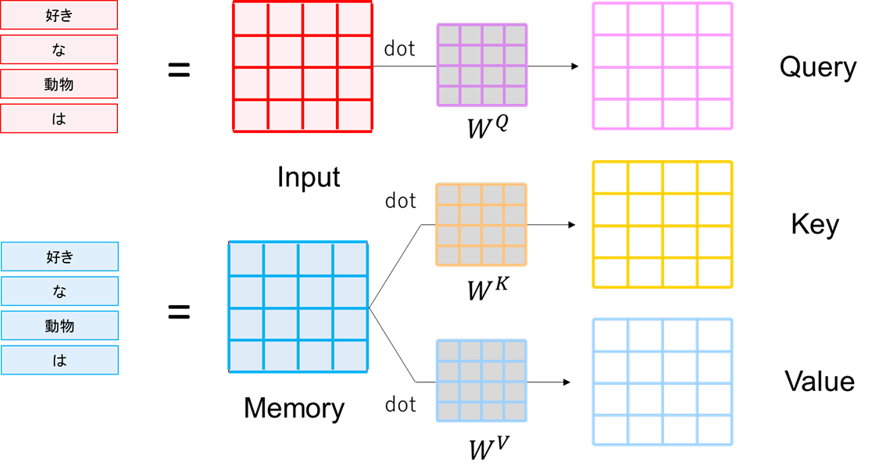
Seｌｆ-Attention
MemoryとInputが同じ
意味：“入力”から”入力”に関連している部分を持ってくる
入力の各単語間の関係を考慮した単語ベクトル表現が得られる

Slide 24

Transformer
Transformerのアーキテクチャ
左半分がEncoder，右半分がDecoder
DecoderはSelf-Attentionと Target-Source Attentionの併用
説明は省略する（BERTでは Encoderしか使わないので）
Encoderの入力は，入力自身のみ →Self-Attentionそのもの

Slide 25
“Attention Is All You Need”まとめ
メモリーつきAttentionをみた
自身の入力に注目するSelf-Attentionを導入， 構造からRNNを排したTransformerの完成
並列計算できる
可変長の入力にうまく対応できる
RNNの排除

Slide 26
論文 “BERT: pre-training of deep bidirectional transformers for language understanding”
著者/所属機関
Jacob Devlin, Ming-Wei Chang, Kenton Lee, Kristina Toutanova
Google AI Language
一言で言うと
多層に積み重ねたTransformerによって， 文章を文脈を考慮した単語表現にEmbeddingするモデル

Slide 27

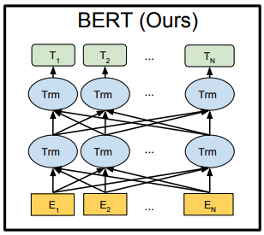
BERTのアーキテクチャ
Self-Attentionのみ
TransformerのEncoderだけ使う
※この図だと2層だが実際は24層

Slide 28
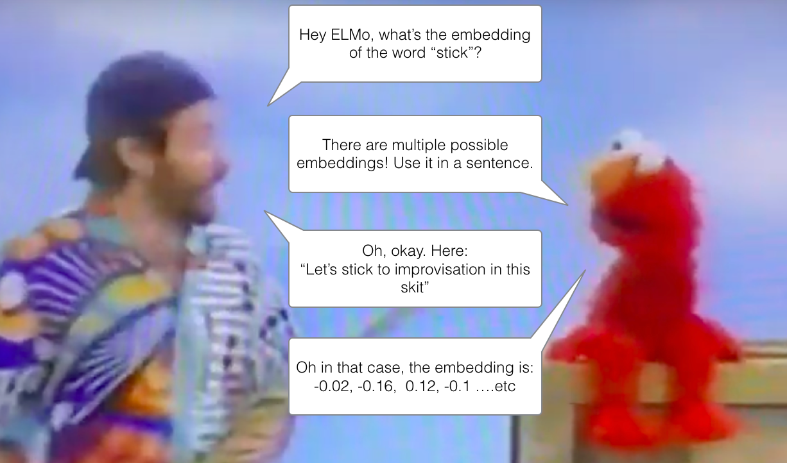
BERTの意義
TransformerのEncoder（Self-attention）を通すことで 文脈を考慮した単語分散表現が得られる
※ELMoはBERT以前の文脈単語表現モデル．ネットワーク構造は Bi-LSTM．
http://jalammar.github.io/illustrated-bert/

Slide 29
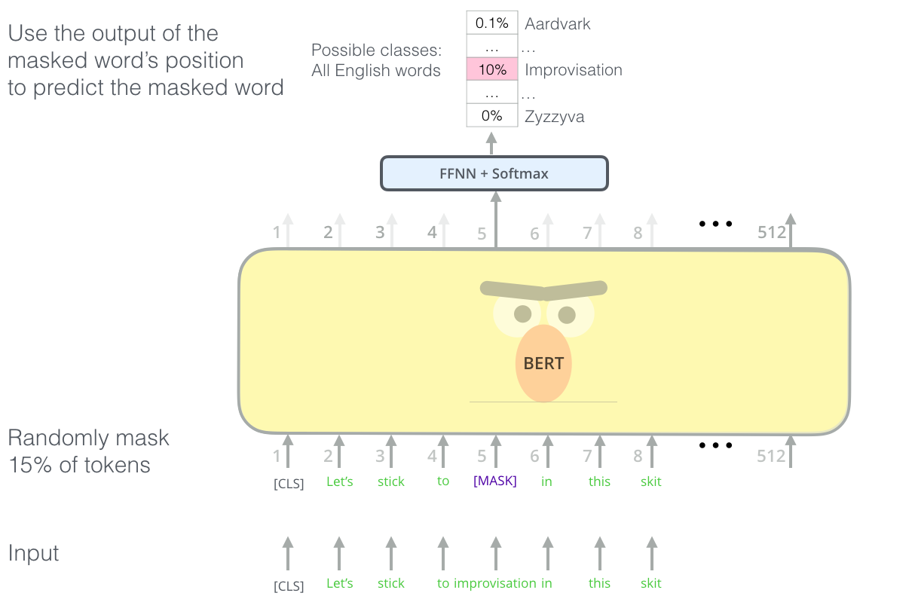
BERTの事前学習①
Masked LM
文章の一部を[MASK]トークンに置き換え，予測させる （この手法の初出は“Cloze Procedure: A New Tool for Measuring Readability”で1953年の論文）
http://jalammar.github.io/illustrated-bert/

Slide 30
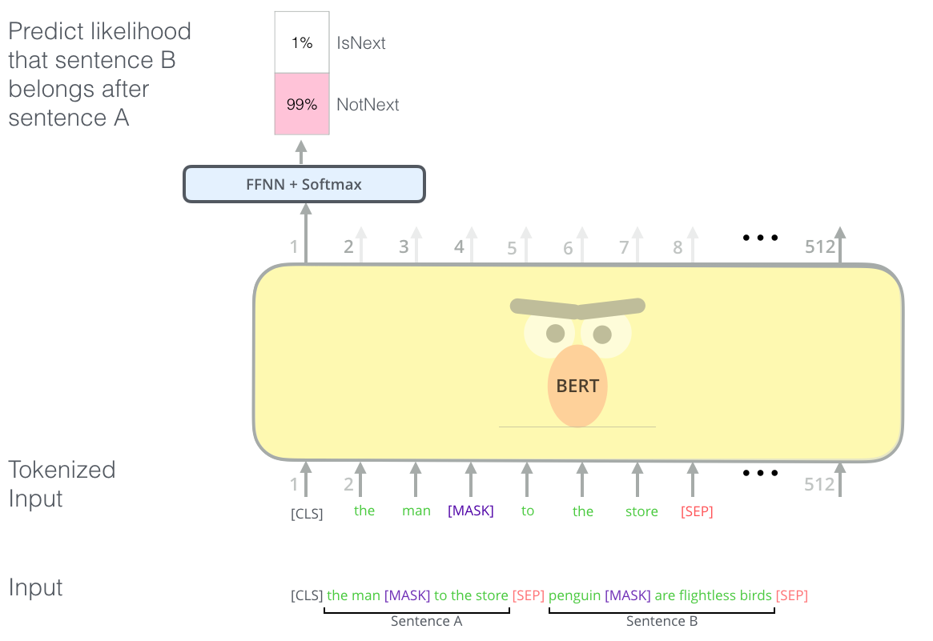
BERTの事前学習②
Next Sentence Prediction
２つの文章が隣接しているかを当てる
http://jalammar.github.io/illustrated-bert/

Slide 31
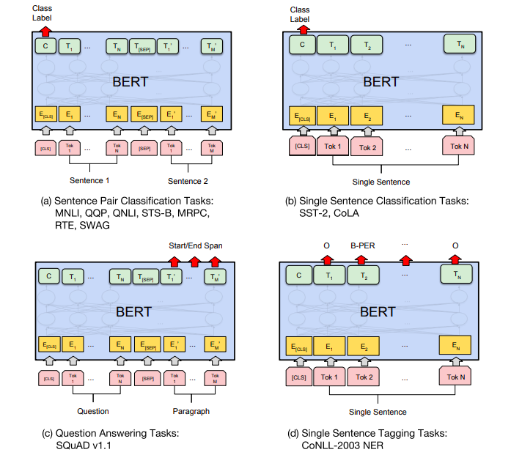
BERTのfine-tuning
“For each task, we simply plug in the task-specific inputs and outputs into BERT and finetune all the parameters end-to-end.”
Fine-tuningは事前学習済みモデルを特定の タスク用に再学習することを指す
例）
クラス分類ではInputの文頭に [CLS]トークンを置き．その位置の BERT出力にネットワークをかませて予測する

Slide 32
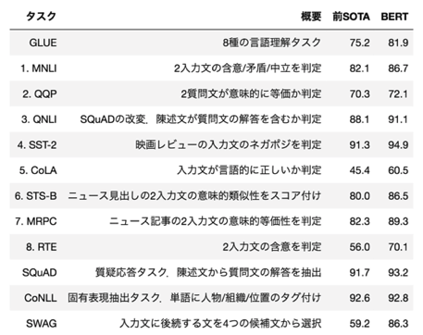
BERTの性能
実験結果
(引用元: https://twitter.com/_Ryobot/status/1050925881894400000)

Slide 33
BERTまとめ
BERTは汎用的なNLPの事前学習モデル
単純なアーキテクチャ（TransformerのEncoderを重ねただけ）
Encoderで訓練するためにMasked LMと呼ばれる手法を採用した
文脈を考慮した単語の分散表現が得られる
得られた分散表現は非常に強力で，BERTのtop layerに 単純な線形変換を連結するだけで，タスクを解くことが可能
事前学習済みのBERTをfine-tuneすることで あらゆるNLPタスクを解決できる？

Slide 34
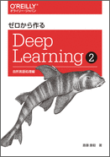

参考文献（論文以外）
論文解説 Attention Is All You Need (Transformer)
http://deeplearning.hatenablog.com/entry/transformer
作って理解する Transformer / Attention
https://qiita.com/halhorn/items/c91497522be27bde17ce
The Illustrated Transformer
https://jalammar.github.io/illustrated-transformer/
Neural Machine Translation with Attention
https://www.tensorflow.org/beta/tutorials/text/nmt_with_attention
Transformer model for language understanding
https://www.tensorflow.org/beta/tutorials/text/transformer
The Illustrated BERT, ELMo, and co. (How NLP Cracked Transfer Learning)
http://jalammar.github.io/illustrated-bert/
ゼロから作るDeep Learning② - 自然言語処理編
斎藤 康毅, 2018/07/21, オライリー社

Slide 35
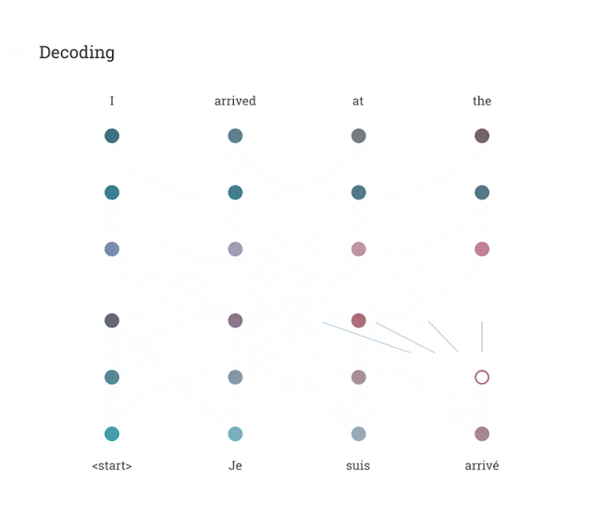
付録①
翻訳タスクにおけるTransformerのEncoder-Decoderアニメーション
https://mchromiak.github.io/articles/2017/Sep/12/Transformer-Attention-is-all-you-need/#.XR_-buj7SM8

Slide 36
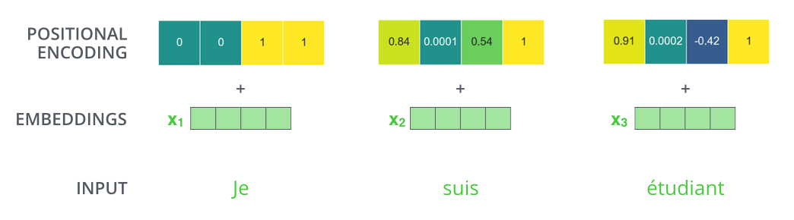
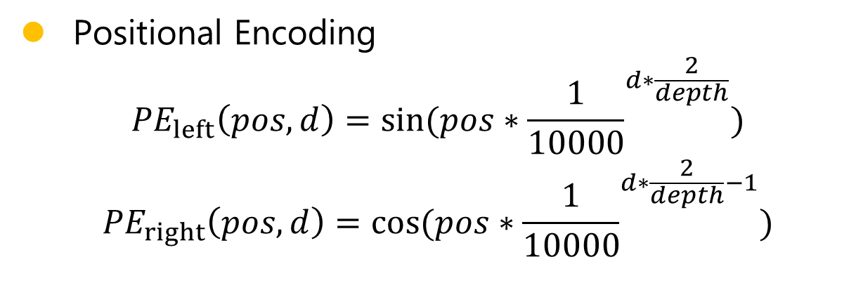
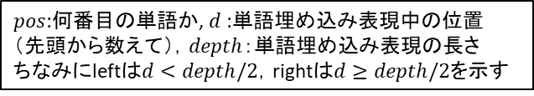
付録②
Positional Encoding
$${PE}_{left}\left(pos,d\right)=sin⁡(pos∗{\frac{1}{10000}}^{d∗\frac{2}{depth}})$$
$${PE}_{right}\left(pos,d\right)=cos(pos∗{\frac{1}{10000}}^{d∗\frac{2}{depth}−1})$$
$pos$:何番目の単語か, $d$:単語埋め込み表現中の位置 （先頭から数えて），$depth$：単語埋め込み表現の長さ ちなみにleftは$d<depth/2$，rightは$d≥depth/2$を示す
https://jalammar.github.io/illustrated-transformer/

Slide 37
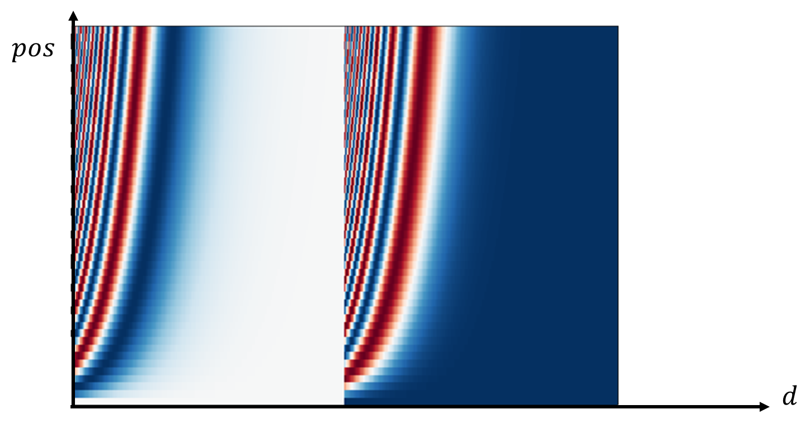
付録②
Positional Encoding（pos_max=50,depth=516の例）

